Slide 1
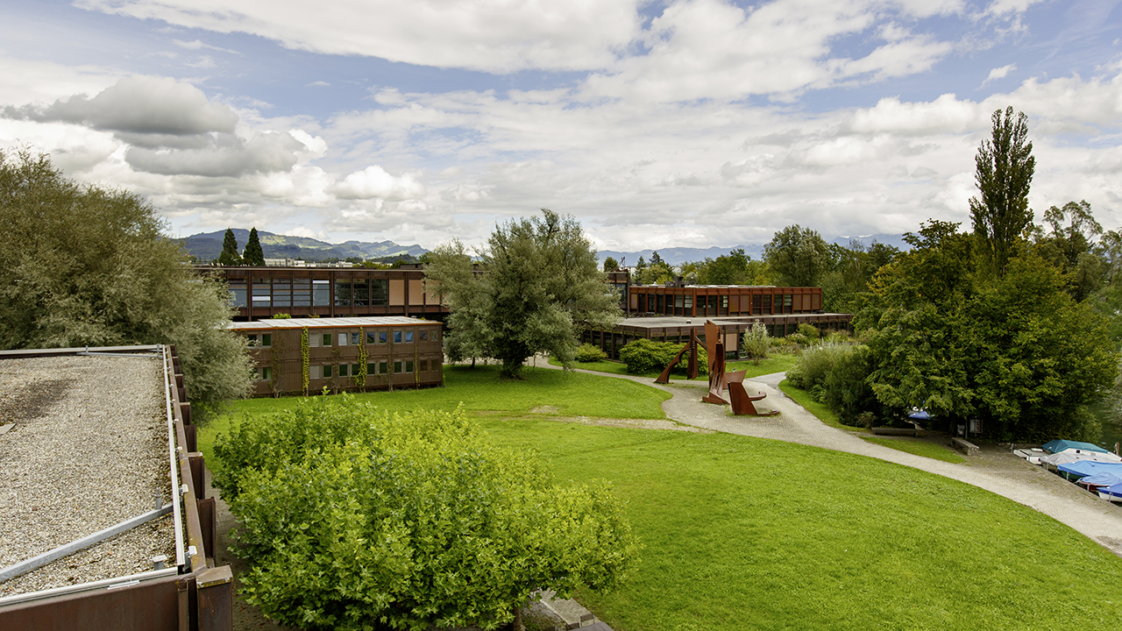
Präsentation BA FS 2020
Elektrotechnik
Fast Computer Vision Based Geometry Estimation
Renda Cédric, Tischhauser Manuel
Betreuer: Prof. Dr. Guido M. Schuster
Rapperswil, 19. Juni 2020

Slide 2
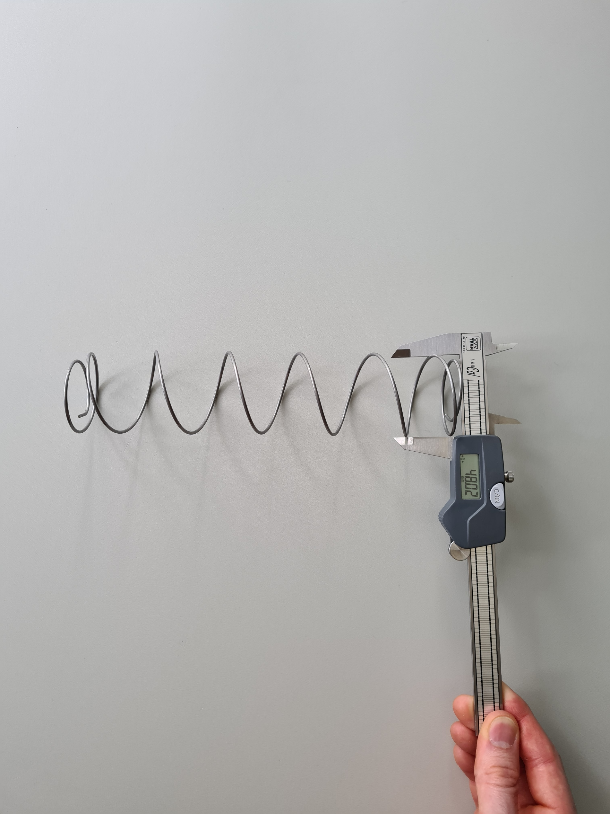
Ausgangslage

Slide 3
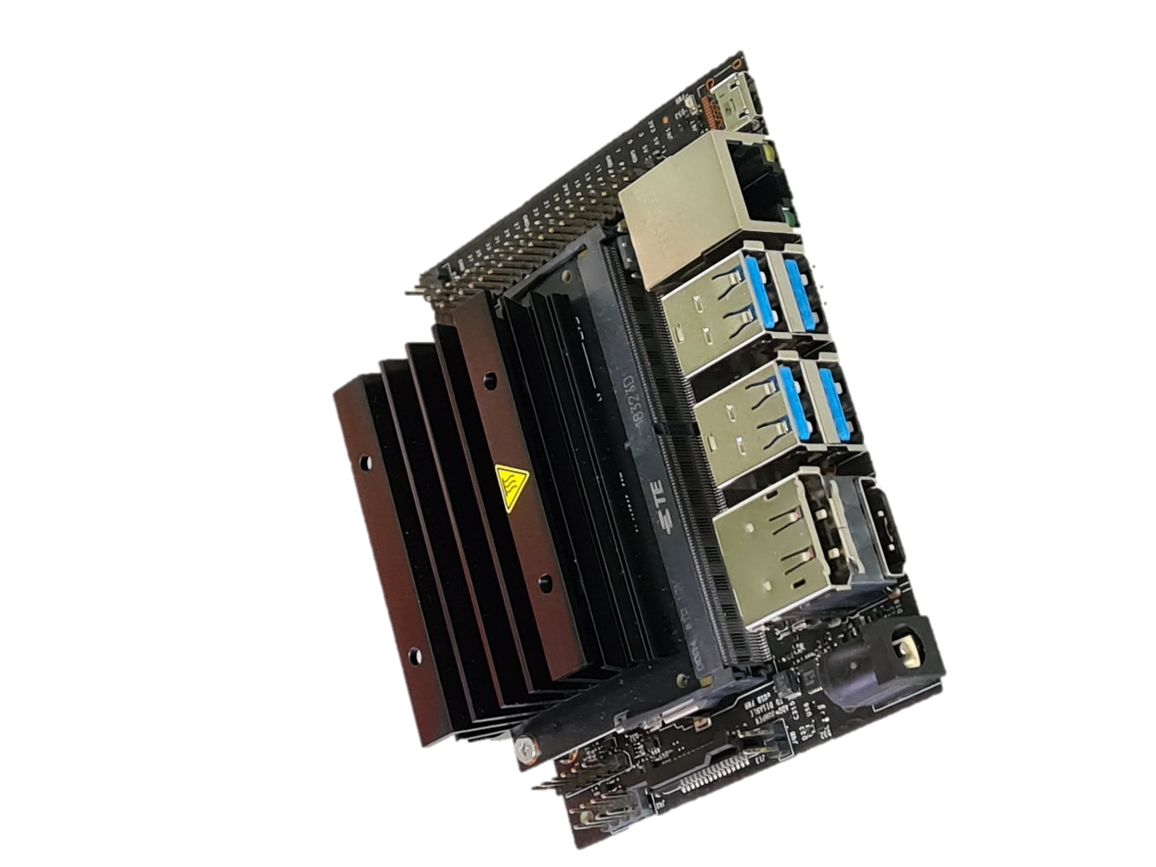
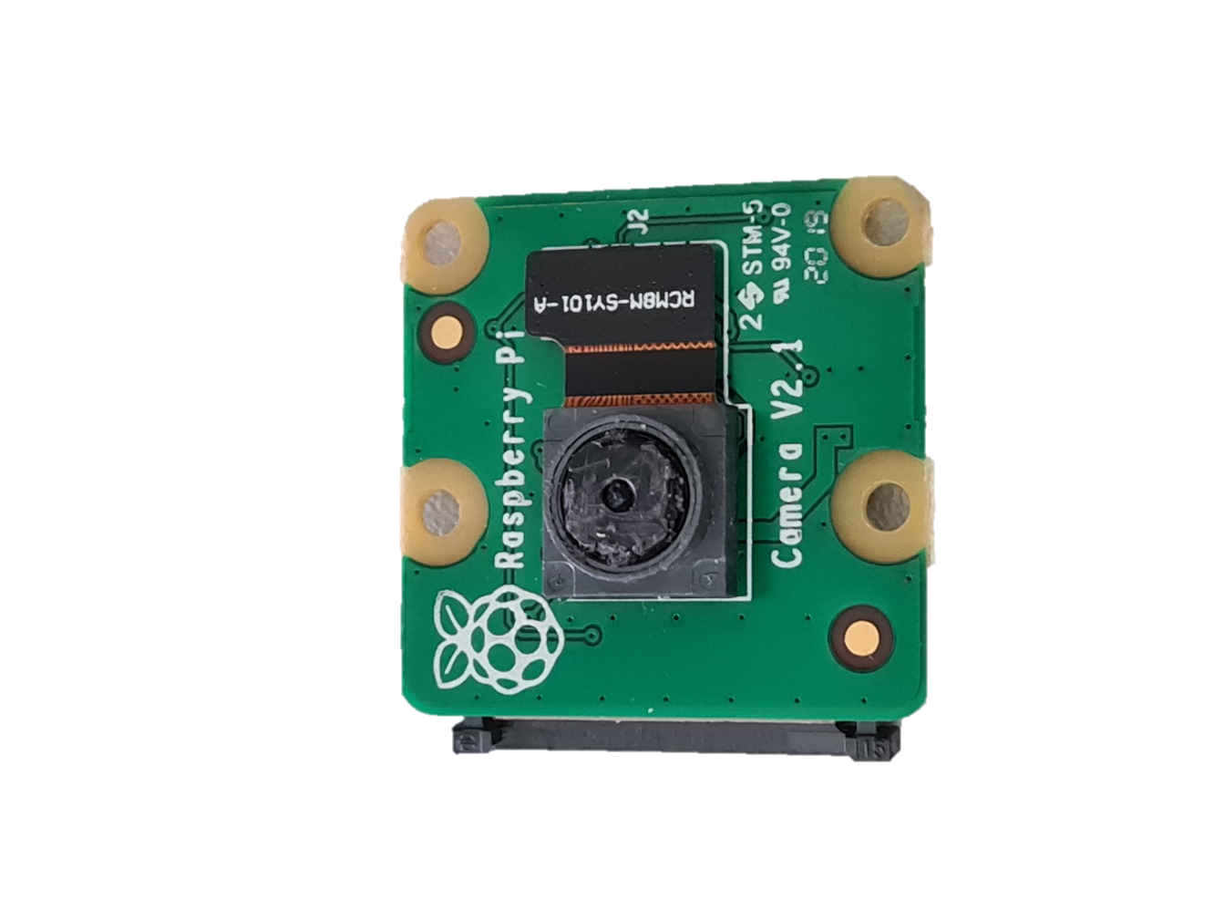
Ausgangslage
Relativer Messfehler < 1%
200 Messungen / min = 3.3 1/sec
Vorgegebene Hardware
Raspberry Pi Camera V2
Jetson Nano dev. kit

Slide 4
Vorgehen
Statisch
Beleuchtung
Kalibration
Messverfahren
Dynamisch
Trigger
Rolling-shutter Kompensation

Slide 5
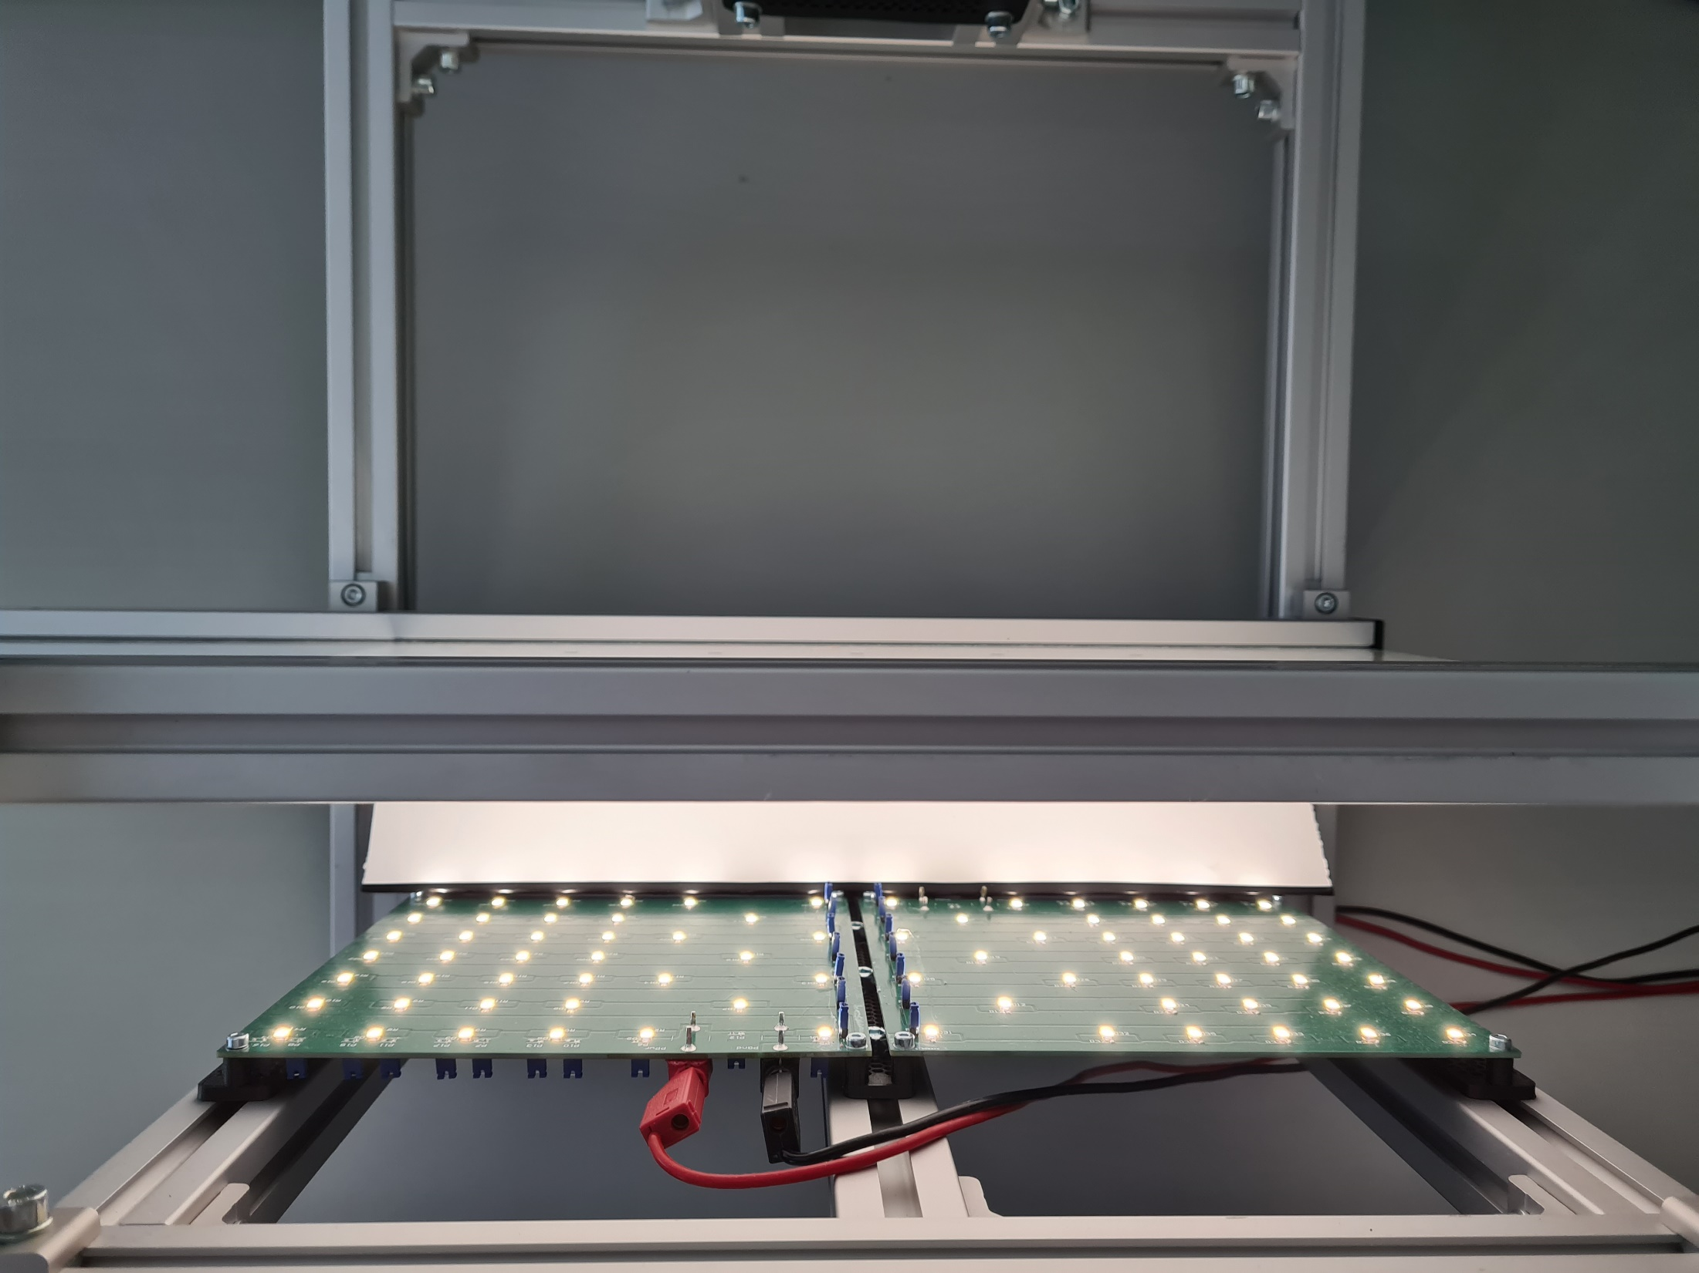
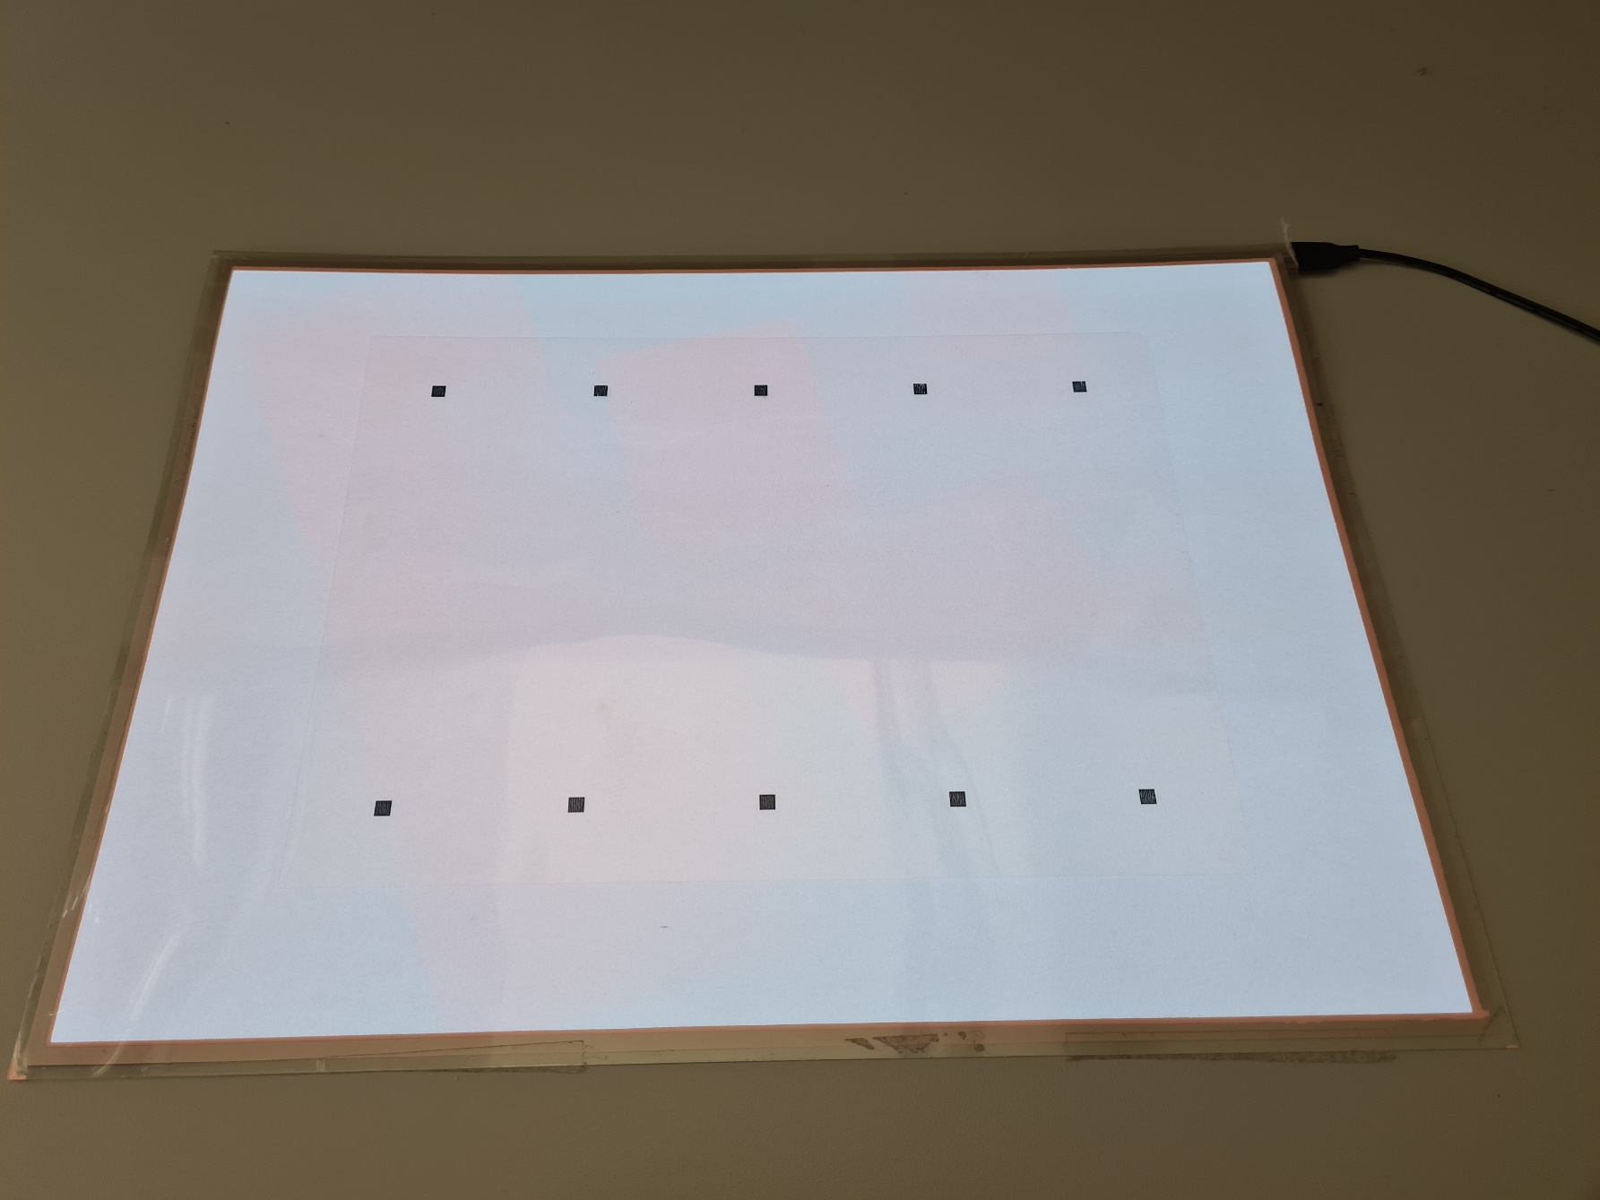
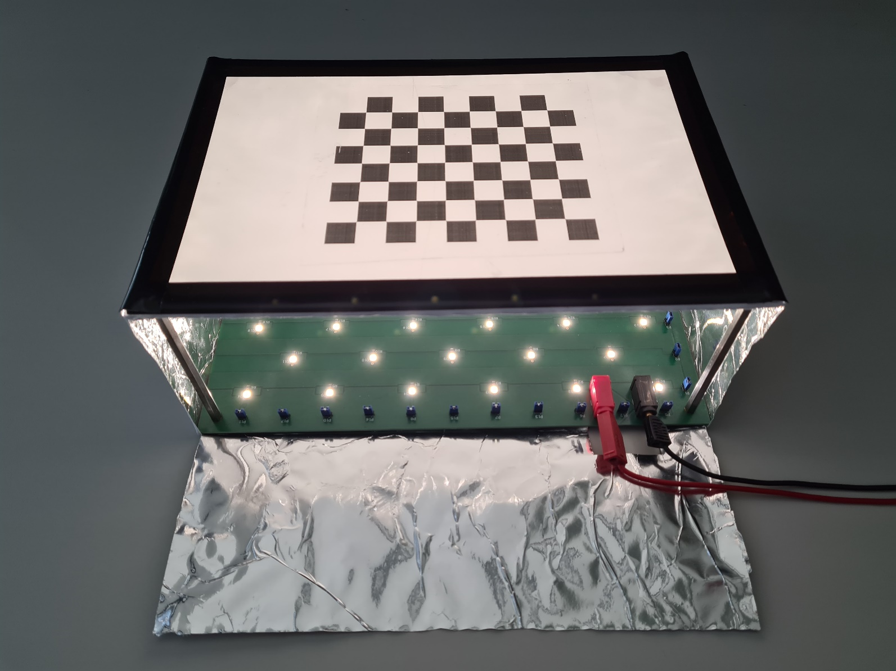
Beleuchtung

Slide 6
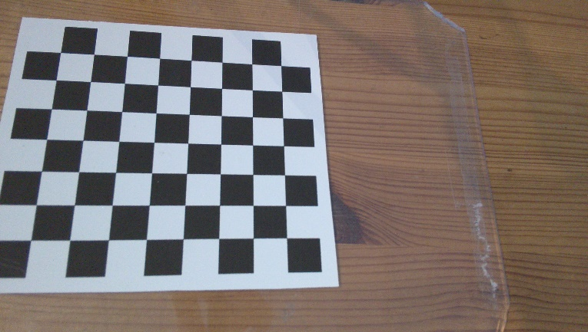
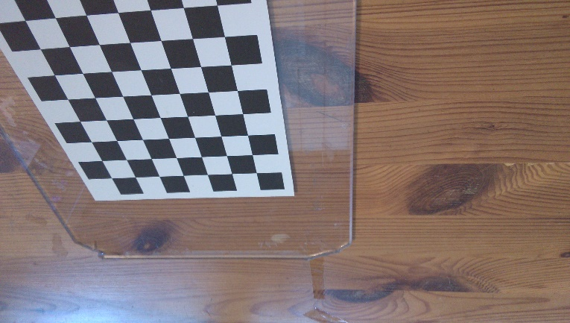
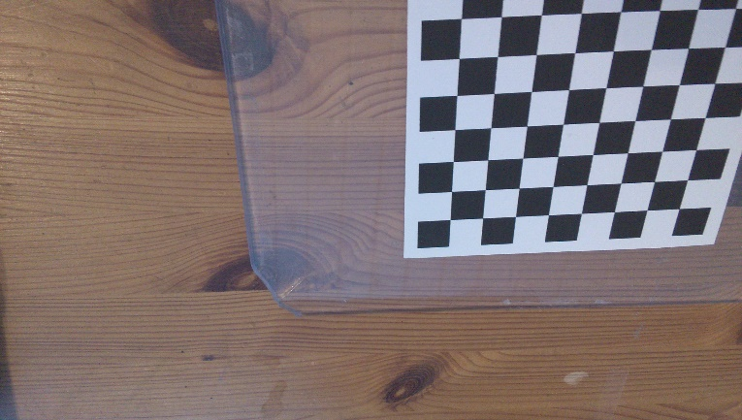
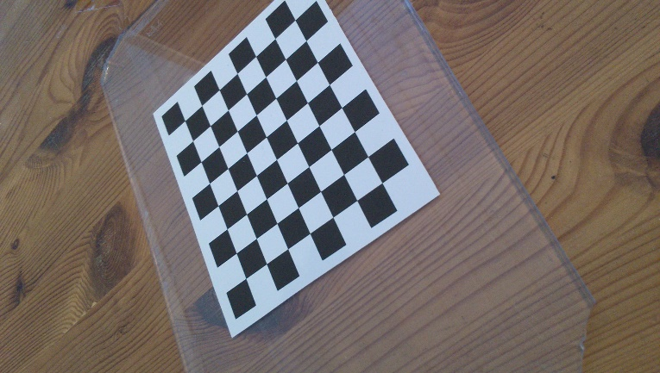
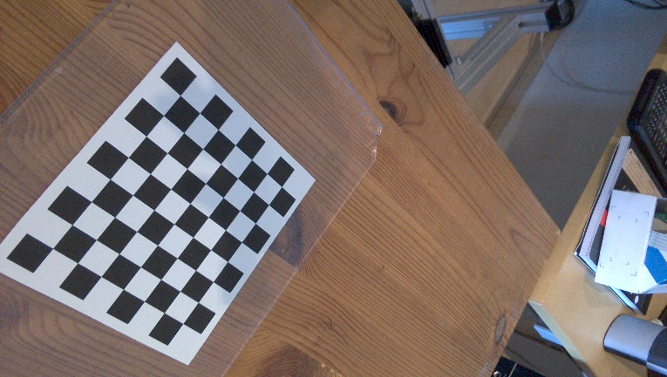
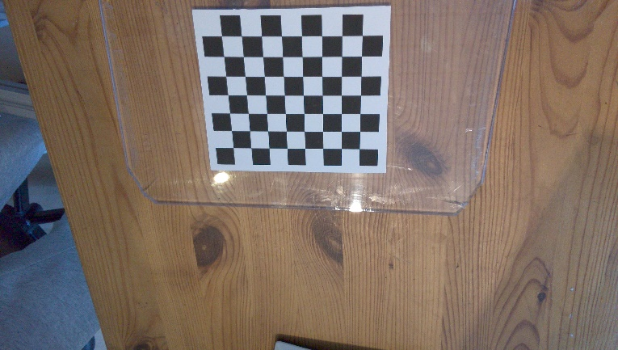
Kalibration

Slide 7
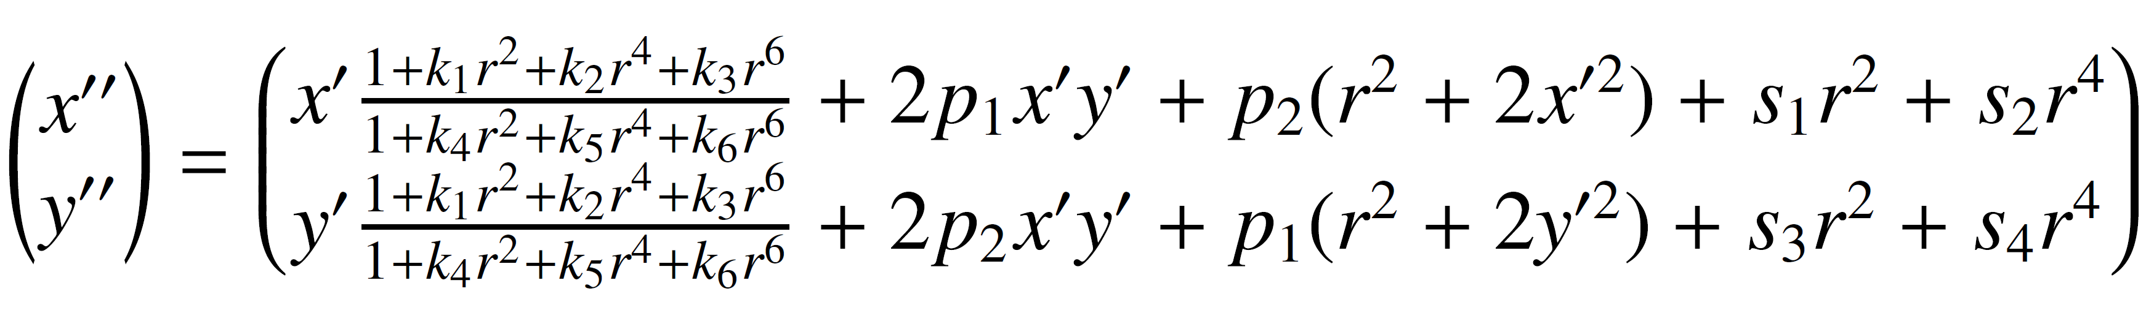
Kalibration
Distortion-Modell in OpenCV

Slide 8
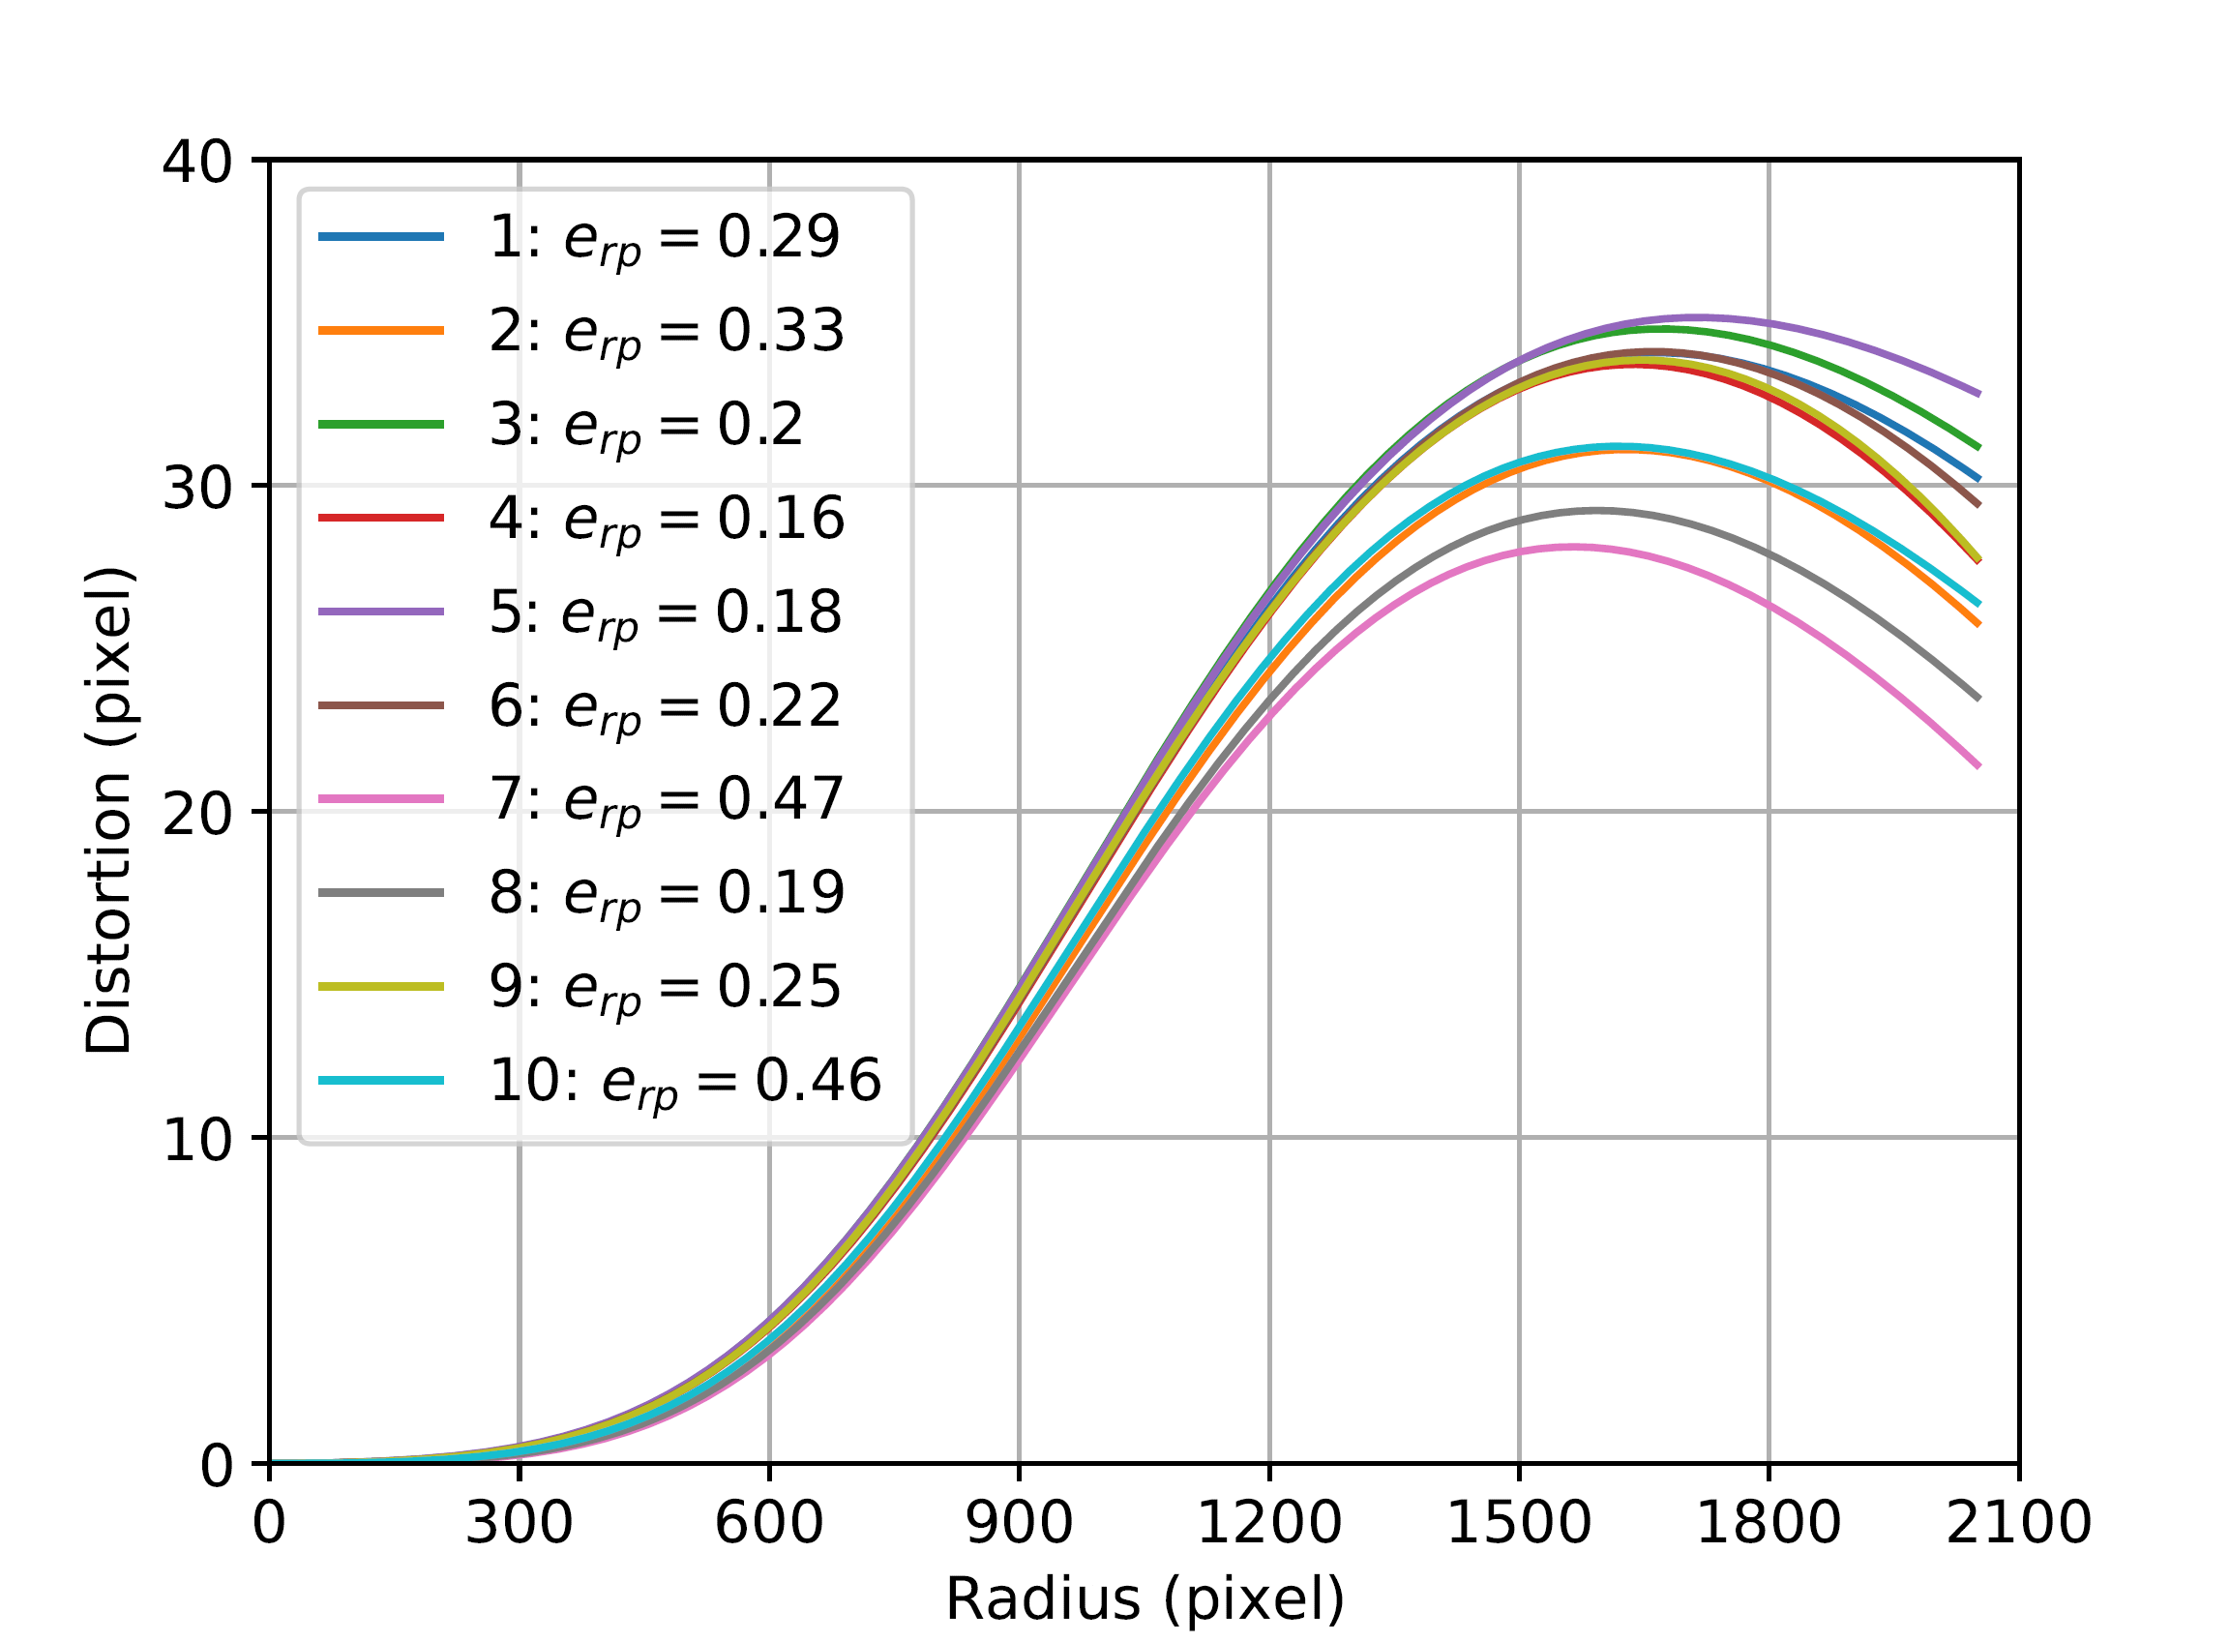
Kalibration

Slide 9


Messverfahren
Objekt finden
Referenzmuster erkennen
Messen

Slide 10
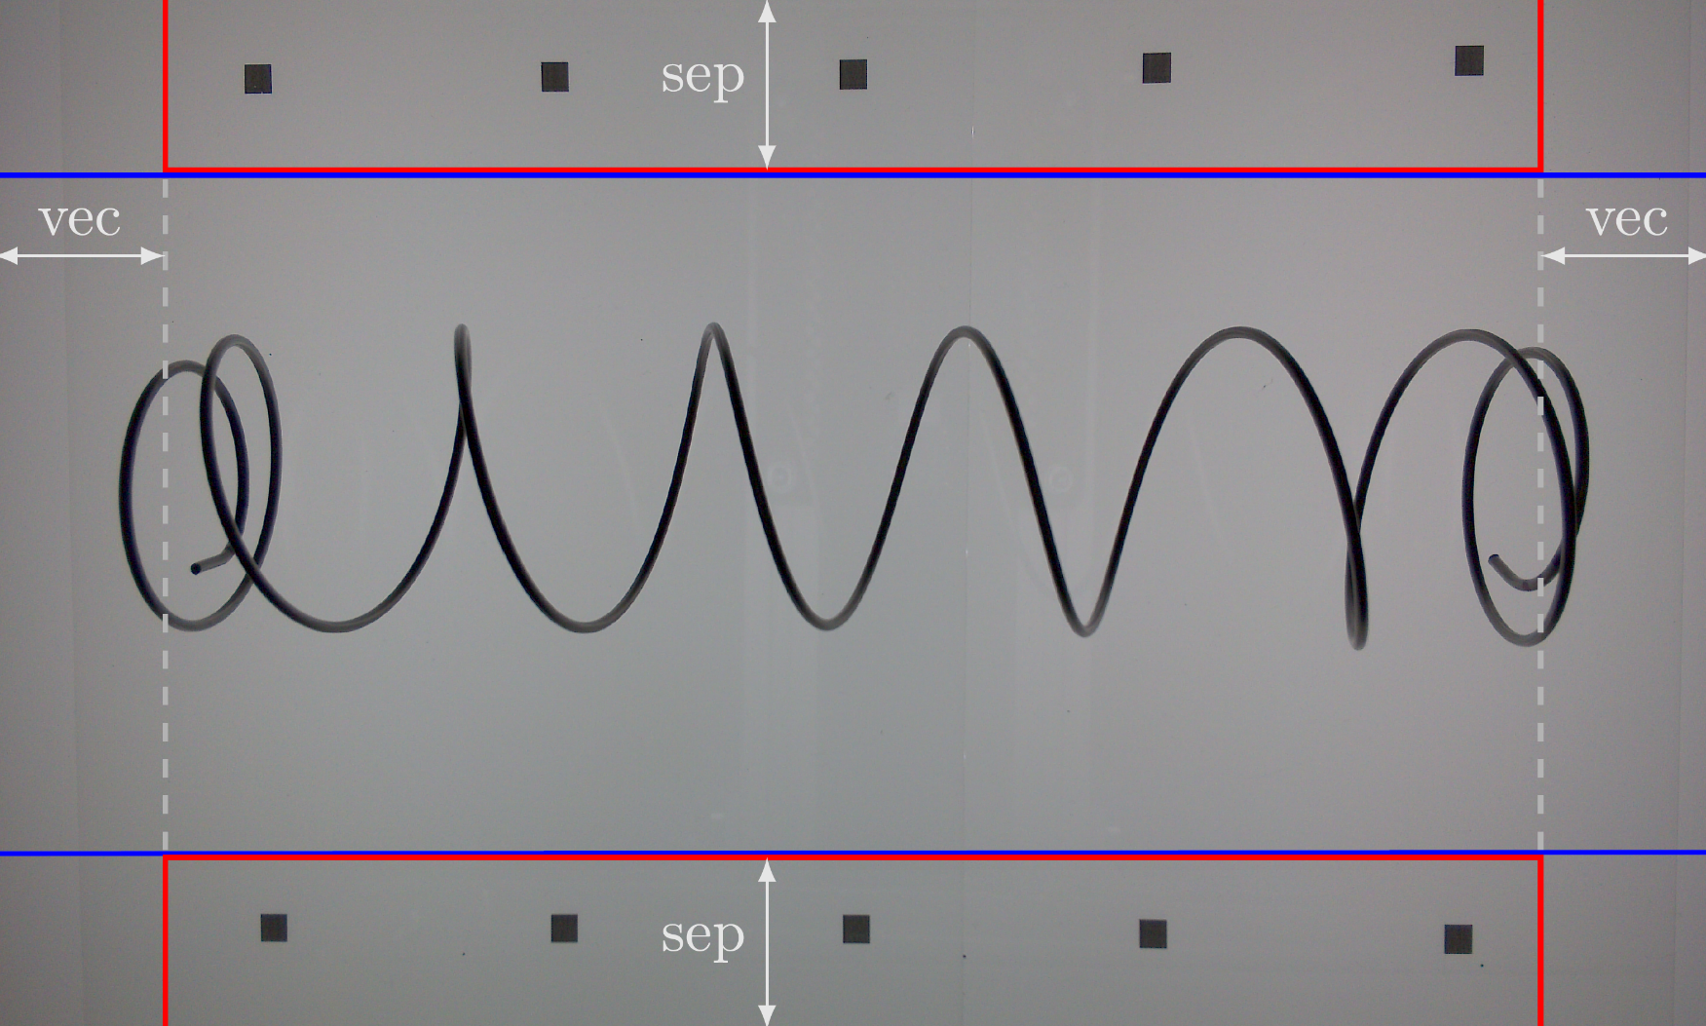
Messverfahren
Referenzmuster erkennen

Slide 11
Messverfahren
Objekt finden
Top left
Top right
Bottom left
Bottom right

Slide 12
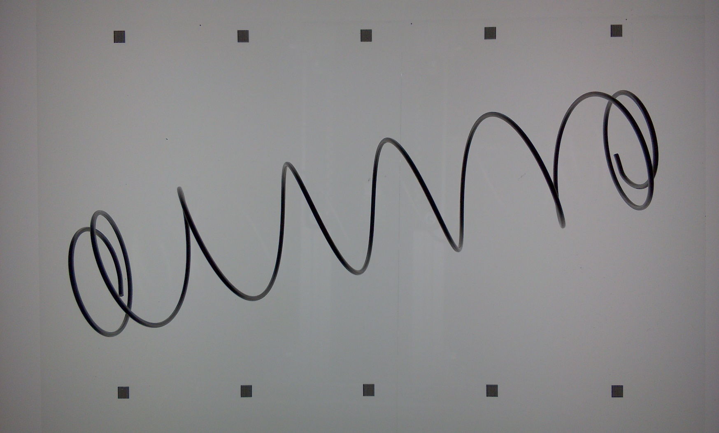
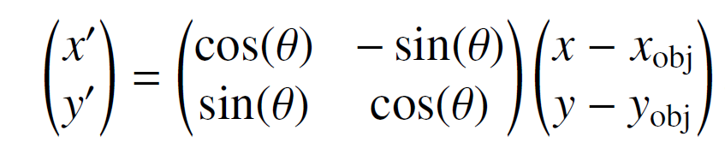
Messverfahren
Objekt rotieren
Top right
Top left
θ
Bottom right
Bottom left

Slide 13
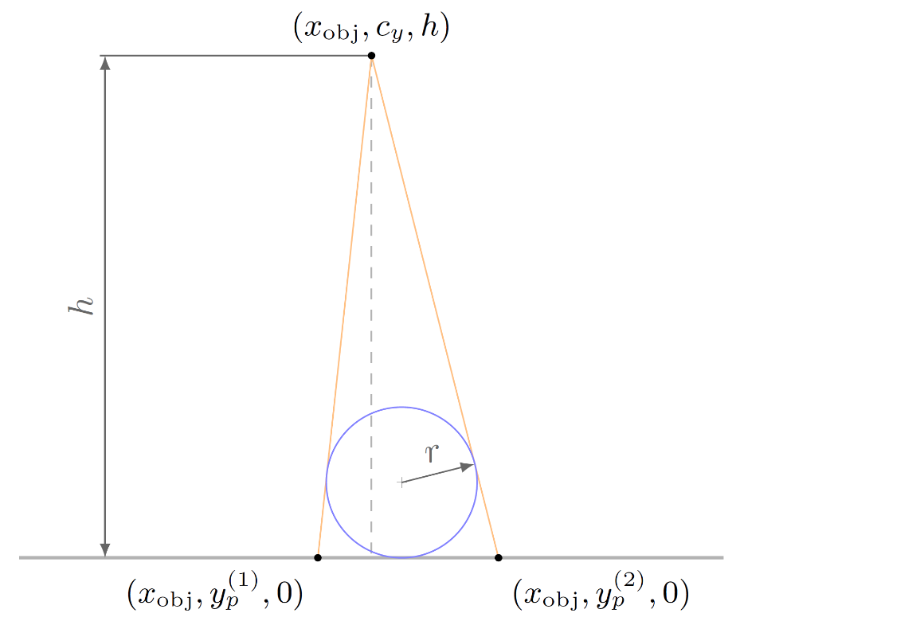
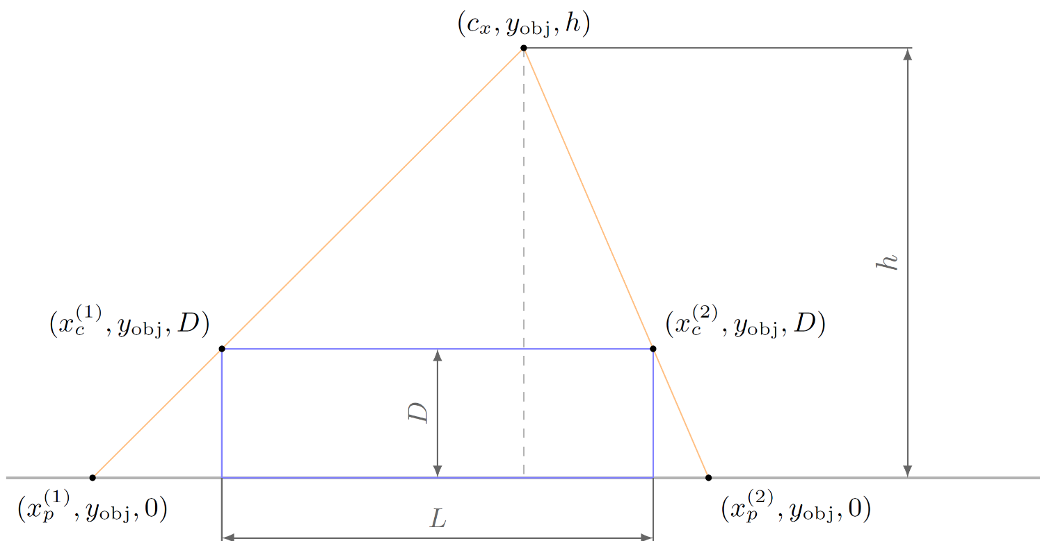
Messverfahren
Objekt messen
Durchmesser
Länge

Slide 14
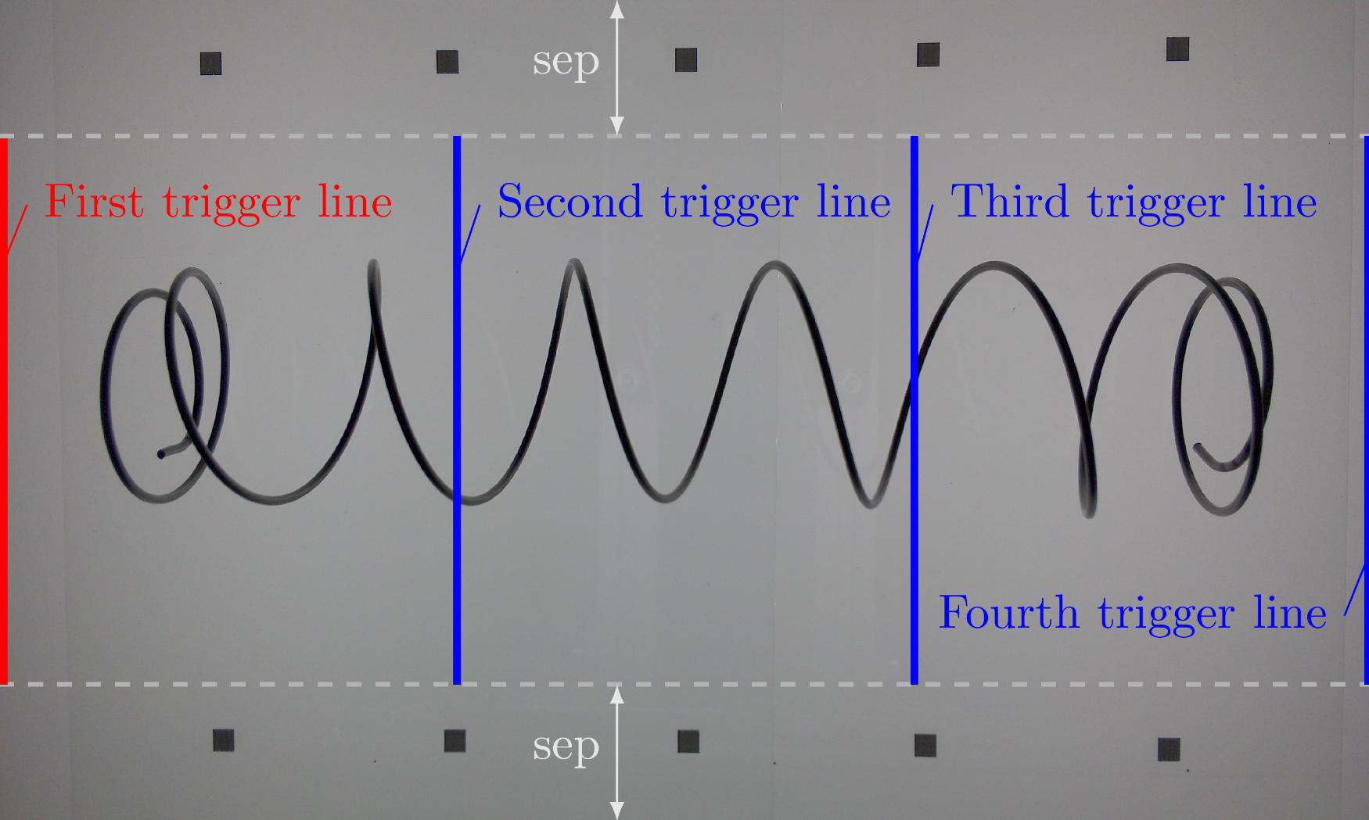
Dynamisches Messverfahren
Trigger

Slide 15
Dynamisches Messverfahren
Maximale Trigger Geschwindigkeit

Slide 16
HSR Hausfarben
Blau
Hematite
Lake Green
Reed
R: 000 R: 110 R: 084 R: 123
G: 101 G: 028 G: 140 G: 105
B: 163 B: 080 B: 134 B: 081
Petrol
Basswood
Grau
Schwarz
R: 000 R: 186 R: 198 R: 026
G: 115 G: 189 G: 199 G: 023
B: 141 B: 093 B: 200 B: 027
Weitere Farbabstufungen finden Sie im Corporate-Design-Handbuch auf dem HSR Intranet

Slide 17
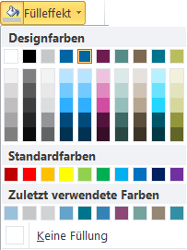
Farben verwenden
Diese Farben dürfen Sie in Präsentationen verwenden
Diese Farben bitte nicht verwenden
Diese Farben dürfen Sie in Präsentationen verwenden; es sind Abstufungen der Designfarben oben
Für weitere Farben konsultieren Sie das Dokument HSR-Farbschema im Intranet oder das CD-Handbuch

Slide 18
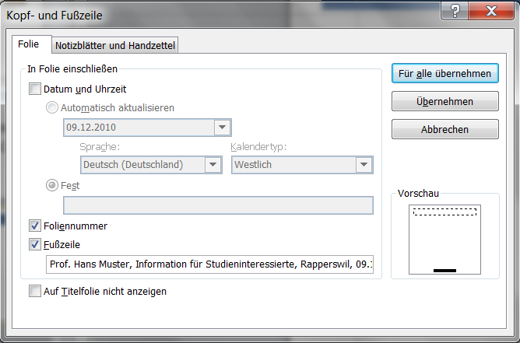
Fusszeile ändern
Wichtig: Ändern Sie die Fusszeile mit dem Befehl Einfügen -> Kopf- und Fusszeile
Anschliessend auf Für alle übernehmen klicken

